Slide 1
ARGENTINA
Colaborações científicas que envolvem a Universidade Federal de São Carlos
Fernando Arriello Molan
Gustavo C. Coli
Universidade Federal de São Carlos - São Carlos
28/06/2021

Slide 2
Metodologia:
. Busca simples na Principal Coleção do Web of Science
. Categoria ORGANIZAÇÃO - CONSOLIDADA
. Foi pesquisado (UNIVERSIDADE FEDERAL DE SAO CARLOS)
Filtros: Sem filtros
Índices: SCI-EXPANDED, SSCI, A&HCI, CPCI-S, CPCI-SSH, ESCI.
Resultados: 25.082
A coleta dos dados foi realizada no dia 22/06/2021

Slide 3
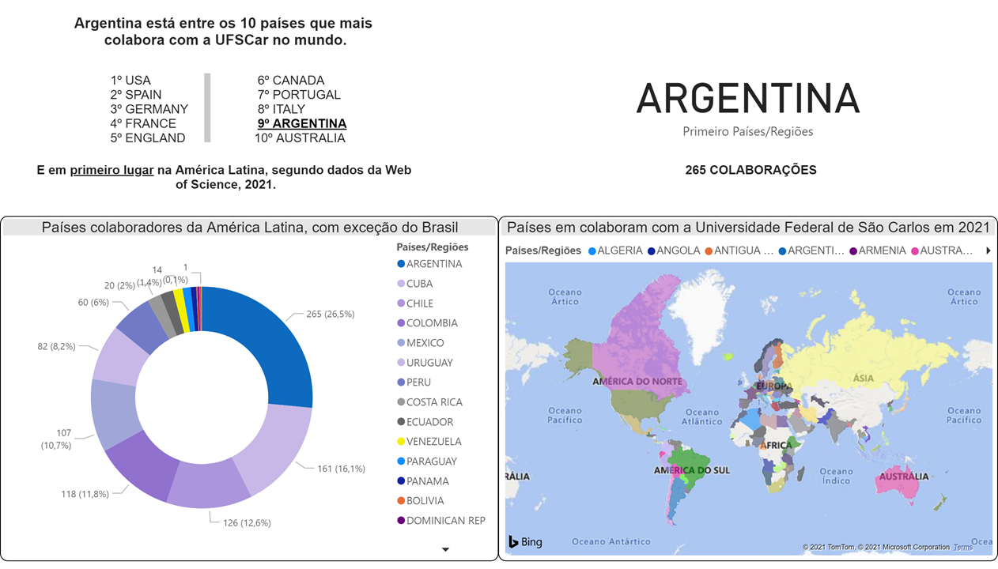

Slide 4
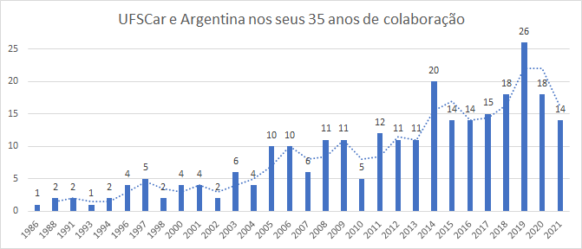
4º Número de publicações da UFSCar com o país tema, por ano
1986 - 1996
1997 - 2009
2010 - 2021
12 parcerias
75 parcerias
177 parcerias

Slide 5
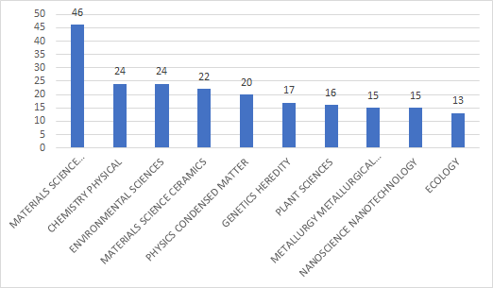
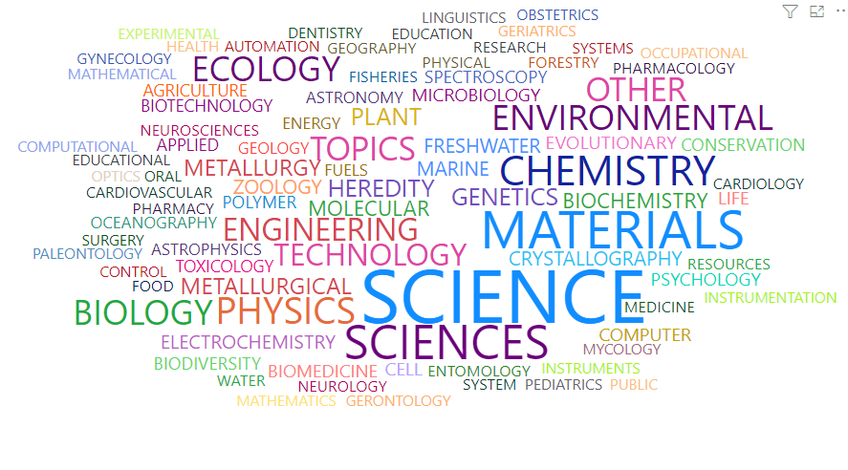
5° Número de publicações da UFSCar com o país tema, por Áreas (Web of Science categories)
1º MATERIALS SCIENCE
2º CHEMISTRY
3º PHYSICS
4º ENVIRONMENTAL SCIENCES ECOLOGY
5º SCIENCE TECHNOLOGY OTHER TOPICS
6º GENETICS HEREDITY
7º PLANT SCIENCES
8º METALLURGY METALLURGICAL ENGINEERING
9º ENGINEERING
10º BIOCHEMISTRY MOLECULAR BIOLOGY

Slide 6
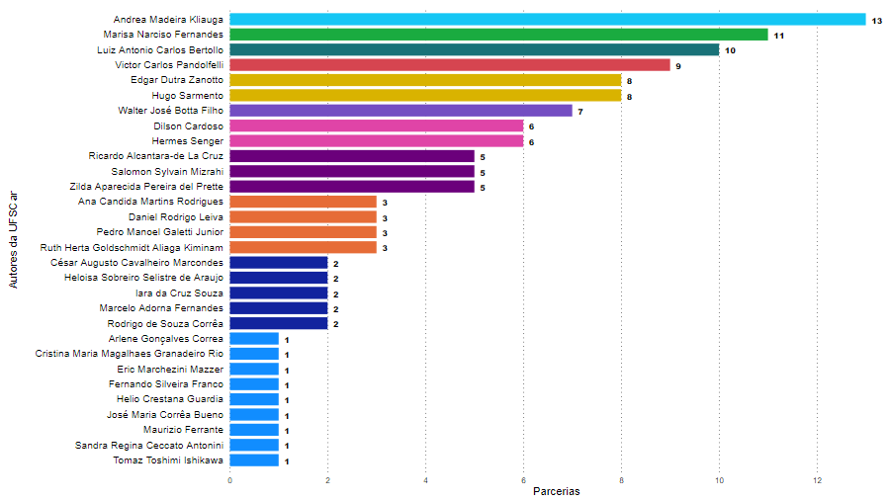
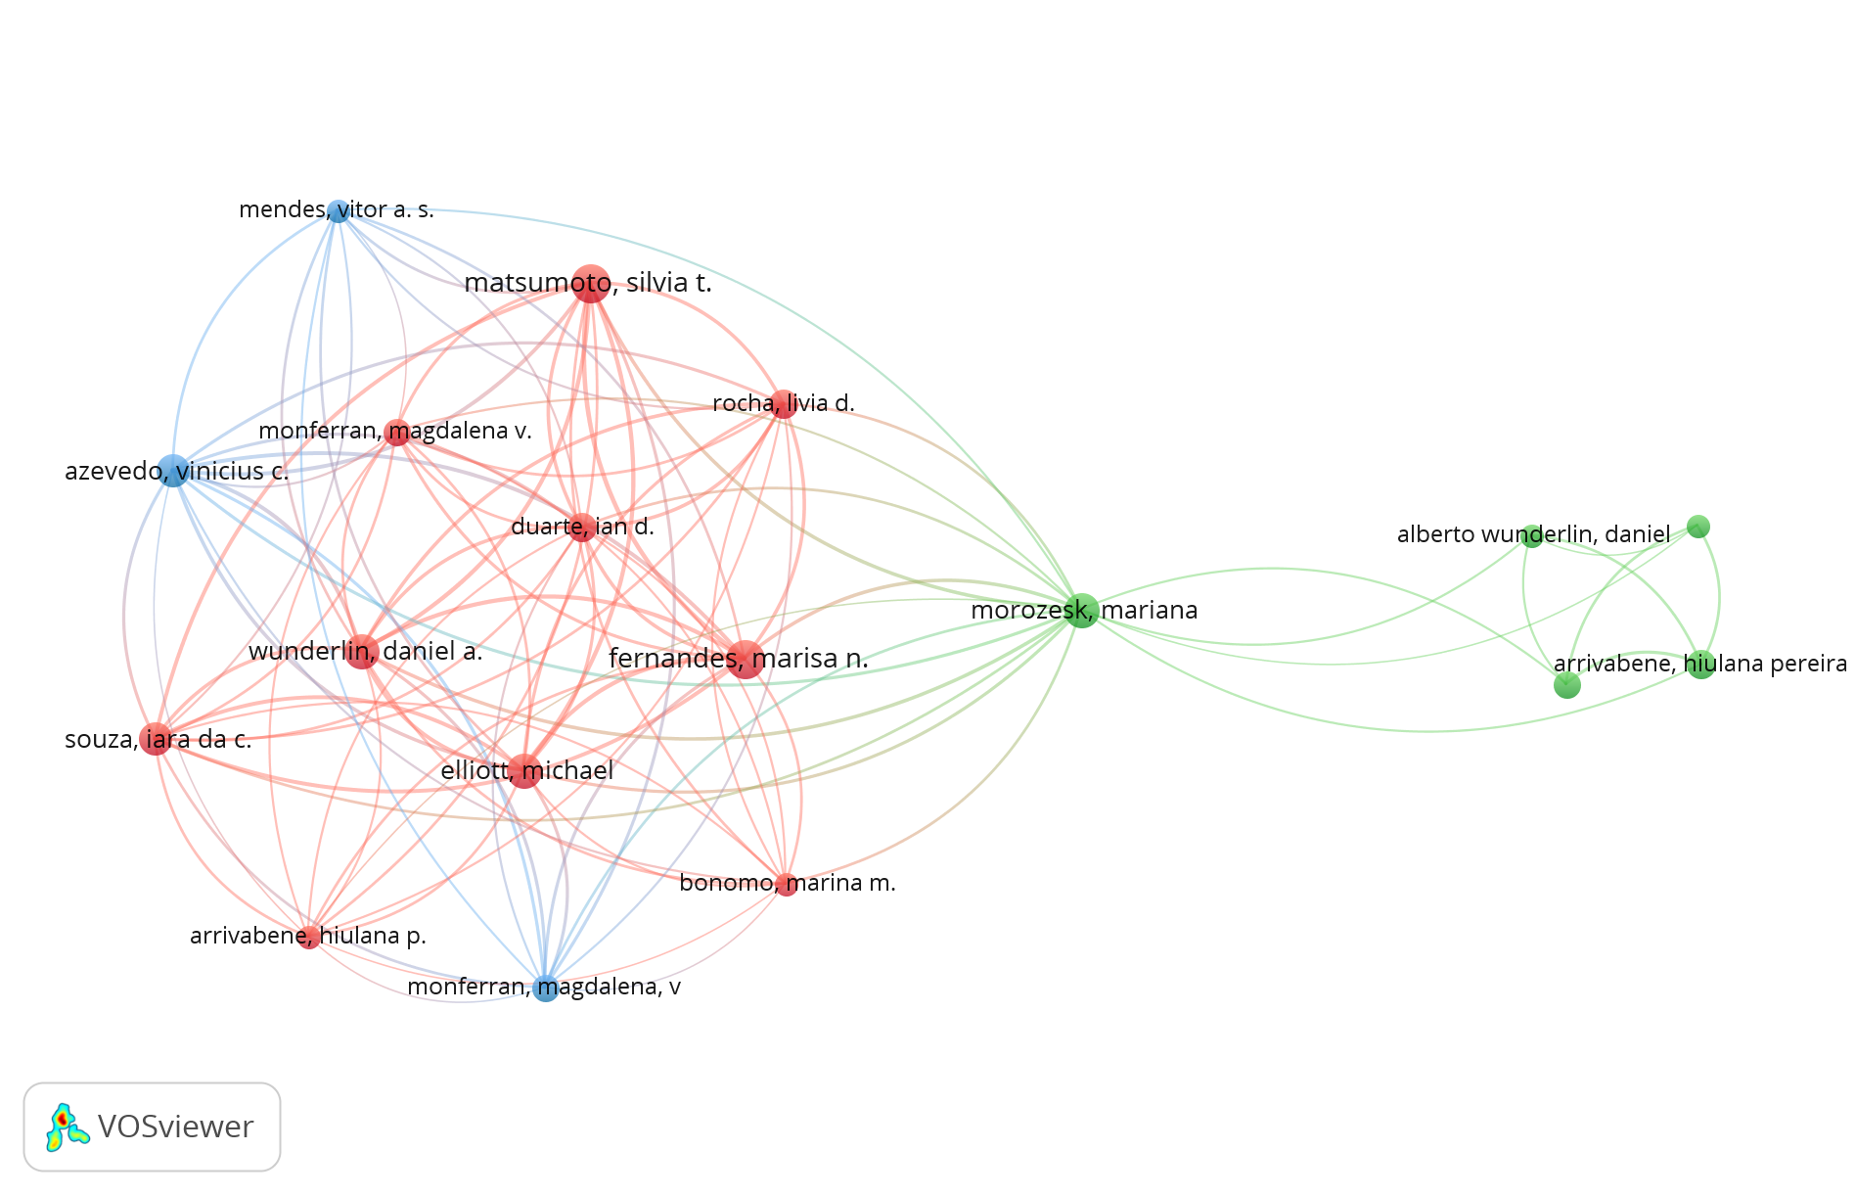
7º Número de publicações da UFSCar com o país tema, por autores

Slide 7
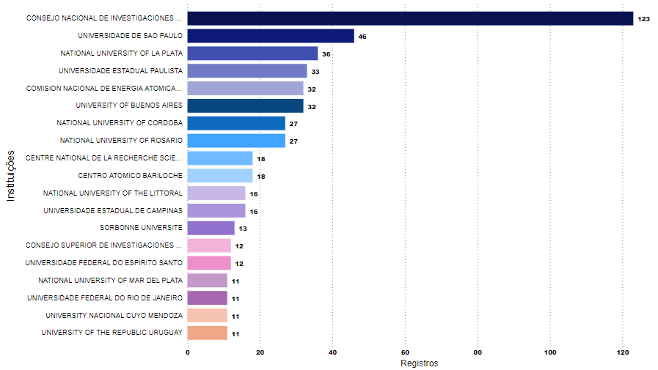
8º Número de publicações da UFSCar com o país tema, por instituição

Slide 8
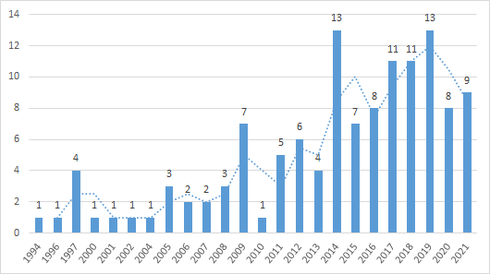
9° Colaboração entre
UFSCar e CONSEJO NACIONAL DE INVESTIGACIONES CIENTIFICAS Y TECNICAS CONICET (123 Pub.)

Slide 9
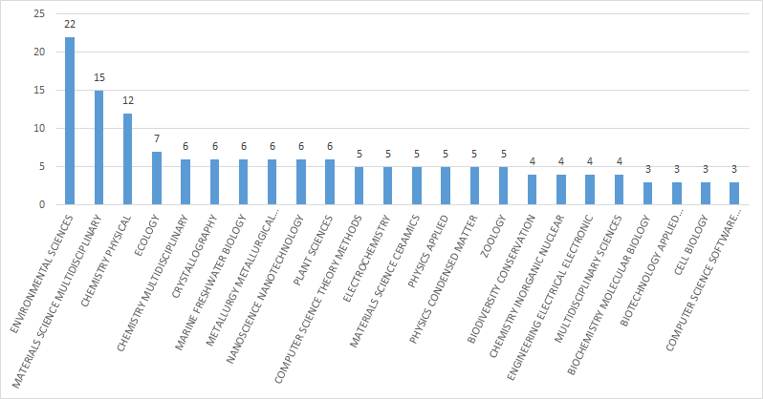
10° UFSCar e CONSEJO NACIONAL DE INVESTIGACIONES CIENTIFICAS Y TECNICAS CONICET (Categorias WoS)

Slide 10
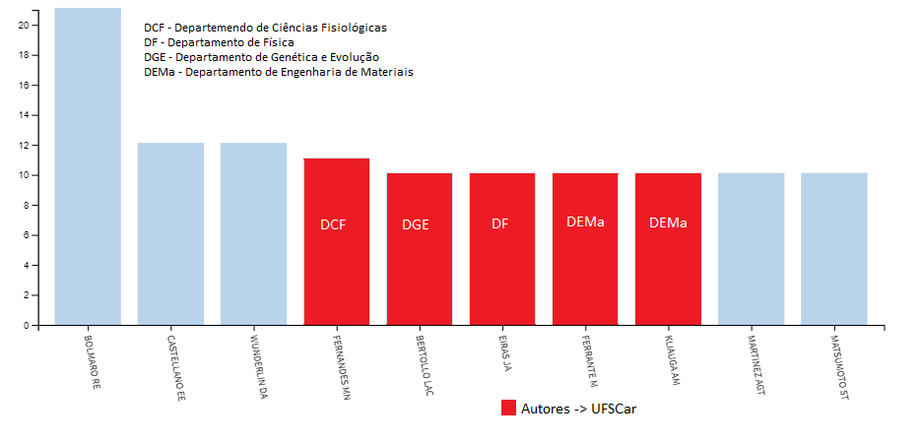
11° Colaboração entre
UFSCar e Argentina - Por autor

Slide 11
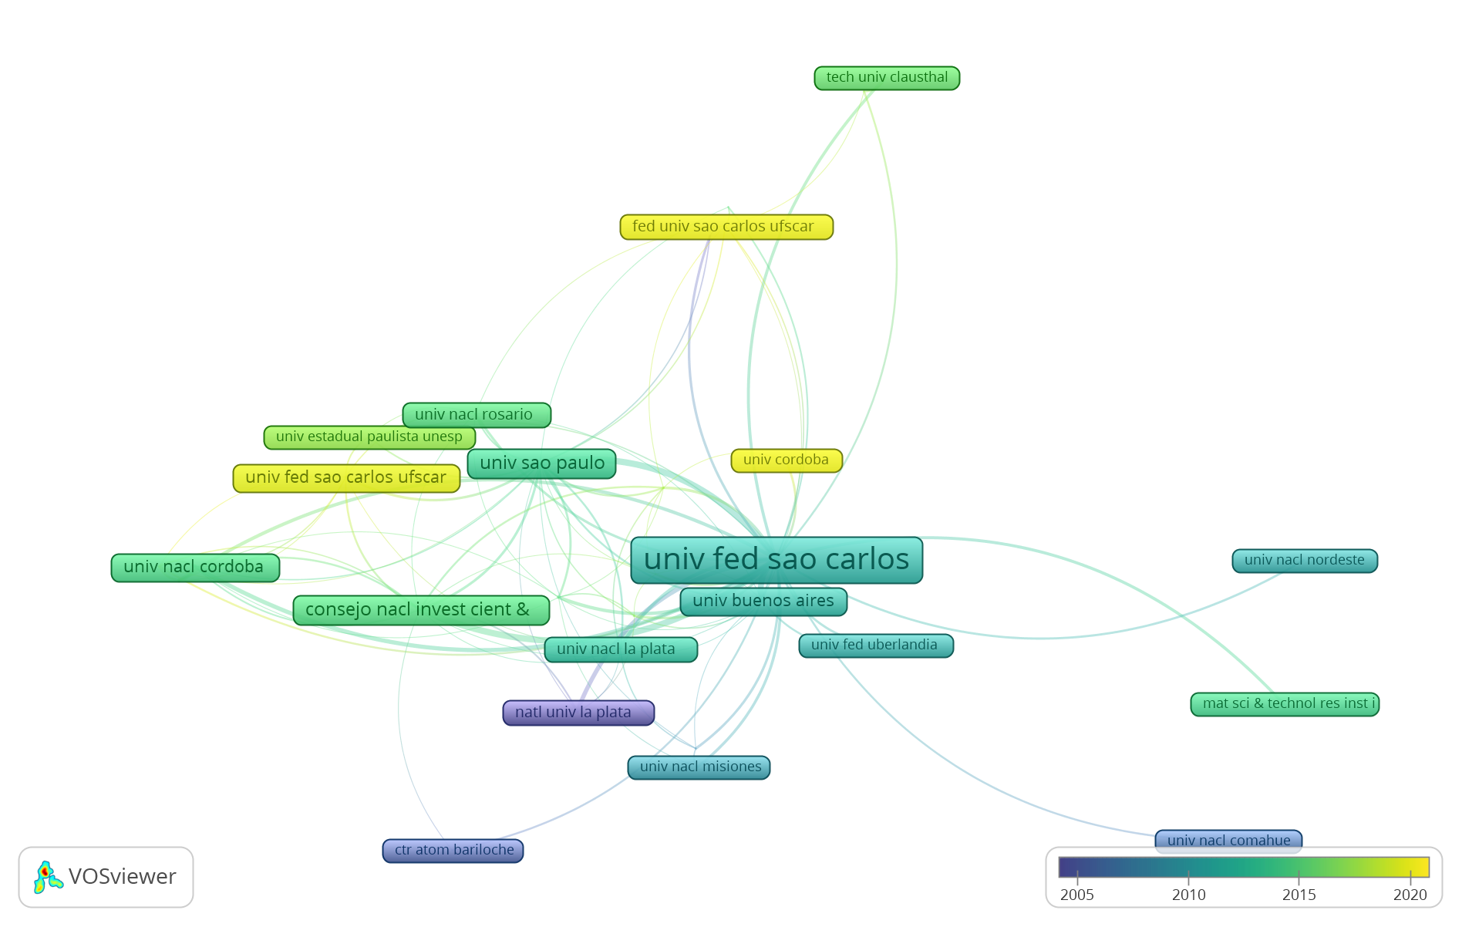
12° Rede de colaboração da UFSCar com instituições da Argentina

Slide 12
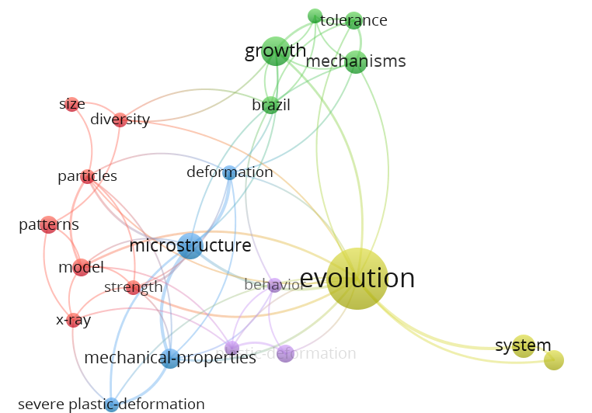
13° Rede de palavras-chave das publicações em colaboração da UFSCar e Argentina

Slide 13
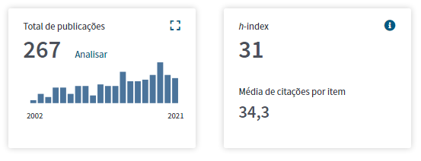
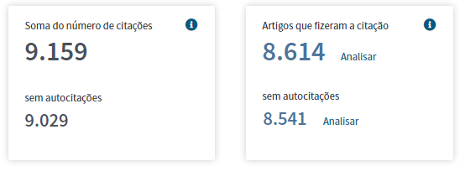
14° Número de citações e índice H das publicações em colaboração da UFSCar com a Argentina

Slide 14
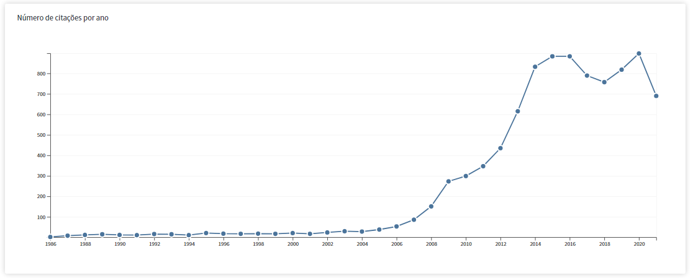
14°b Evolução do número de citações das publicações em colaboração entre UFSCar e Argentina

Slide 15
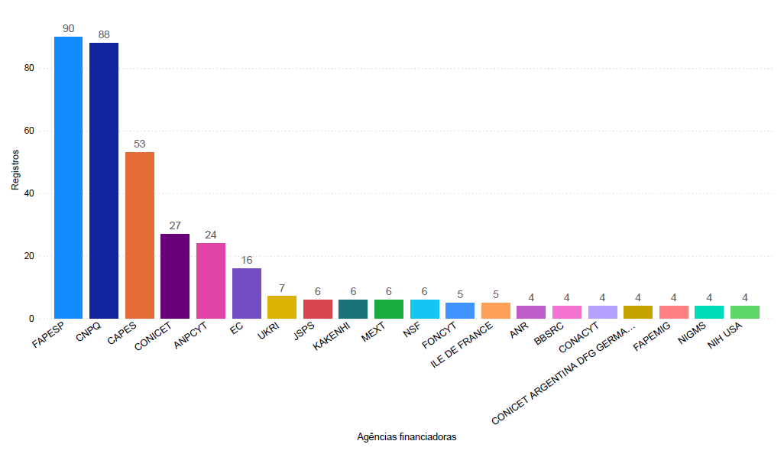
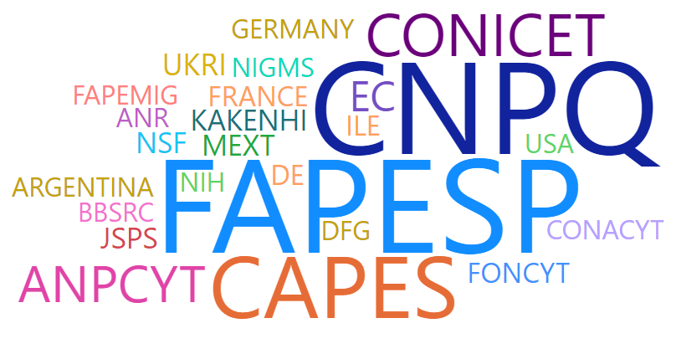
15° Destaque: Agências financiadores da UFSCar e Argentina

Slide 16
16° Destaque 2
Ausência de trabalhos na área de ciências humanas: de acordo com as palavras chaves (slides 5 e 12) e ranking de publicações por autores (slide 10) é possível verificar que a produção em parceria entre Brasil e Argentina apresenta foco em ciências da saúde, ciências exatas e tecnologia.
Destaque para categorias de ciências ambientais e ciência de materiais: Tal conclusão é vista no Slide 5 (Ranking de colaboração), quanto no Slide 10 (25% das categorias). Isso demonstra que “engenharia de materiais”, que, de certa forma é o destaque da UFSCar, também apresenta protagonismo na colaboração internacional com a Argentina.

Slide 17
Referências:
CLARIVATE ANALYTICS. Web Of Science: Coleção Principal. Disponível em: <https://wcs-webofknowledge.ez31.periodicos.capes.gov.br/RA/analyze.do?product=WOS&SID=6DtYfW4DKNz6Dr7EbfQ&field=OG_OrgEnhancedName_OrgEnhancedName_en&yearSort=false.> Acesso em: 28 Jun. 2021.

Slide 18
Gratos pela atenção!
Fernando Arriello Molan
Gustavo C. Coli
Universidade Federal de São Carlos - São Carlos
28/06/2021

